Slide 1
QUANTITATIVES CREDIT-RISK-MANAGEMENT
HS Düsseldorf · Sommersemester 2026
EU Banking Credit
Stress Cockpit
Zwei Makrofaktoren. Zwei Bilanzkanäle.
Eine nachvollziehbare CET1-Wirkung.
Team
Bleron Gashi · Dani Alsadakah · Nico Neubauer· Hamzah Alrihawi· Eya Ben Romdhane
1 / 64

Slide 2
EINFÜHRUNG
Das Modell wird sequentiell pro Modelltab erläutert
Nache einer Einführung in die ökonomische Fundierung erfolgt eine sequentielle Vorstellung des Modells inklusive einem Use Case
Einführung + Faktor-Analyse
Warum das Modell? Warum zwei Faktoren?
15 Min.
Kreditbuch
PD/LGD, Expected Loss und Basel-IRB-RWA
15 Min.
Marktbuch
Zinskurve, Sovereigns, Duration und IFRS 9
15 Min.
Eigenkapital
CET1-Waterfall, Schwellen und Sensitivität
15 Min.
Validierung
Backtest, Metriken, Grenzen und Fazit
15 Min.
EU Banking Credit Stress Cockpit · Studienprojekt 2026
2 / 64

Slide 3
EINFÜHRUNG
Einführung in das Modell
Was das Cockpit beantwortet, welche Daten es nutzt und warum der Scope bewusst fokussiert ist.
3 / 64

Slide 4
KAPITEL 1 · EINFÜHRUNG IN DAS MODELL
Das Modell übersetzt zwei Makroschocks in eine belastbare CET1-Aussage
Der Kern ist eine transparente Wirkungskette – von Marktvariablen über Risikoparameter bis zur Kapitalquote.
MANAGEMENT-FRAGE
Wie stark sinkt die harte Kernkapitalquote der zehn größten EU-IRB-Banken unter Ölpreis- und Zinsschocks?
INPUT
MODELL
KANÄLE
OUTPUT
1 · Makrofaktoren
2 · Transmission
3 · Risikokanäle
4 · CET1-Ergebnis
ΔBrent
Ölpreis als Energie- und Inflationsschock
Δr 10Y
Zins als Refinanzierungs- und Bewertungsimpuls
→
Sektorale β/γ-Matrix
ΔPD und ΔLGD je Exposure-Klasse
Keine pauschale Ein-Faktor-Logik
→
Kreditbuch
Expected Loss + IRB-RWA
Sovereign-Buch
Duration-MtM + IFRS-9-Filter
→
Zähler: CET1 minus Vorsorge und Marktwertverluste
Nenner: RWA plus zusätzlicher Kredit-RWA
Output: Quote je Bank und im Aggregat
DATENBASIS Pillar-3 EU-CR6 (PD/LGD, 31.12.2024) · EBA Transparency 2025 (EAD/RWA/CET1/Sovereigns) · ICE Brent · Bundesbank-Svensson-Zinskurve — 10/10 Banken Pillar-3-verifiziert
DESIGNPRINZIP
Keine Black Box
Jeder Schritt besitzt eine Formel, eine Datenquelle und einen messbaren Beitrag zur finalen CET1-Bridge.
Quelle: Modell-Cockpit · Pillar 3 EU-CR6 · EBA Transparency · ICE Brent · Deutsche Bundesbank
4 / 64

Slide 5
GRUNDLAGEN · VOM KREDITRISIKO ZUR CET1-QUOTE
Drei einfache Formeln verbinden Kreditrisiko und unsere Zielgröße
Expected Loss, Kredit-RWA und Sovereign-Marktwert werden getrennt berechnet und anschließend in der CET1-Quote zusammengeführt.
1 · EINGABEN
2 · VERLUST & RWA
3 · ZIELGRÖSSE
Was geht in die Formeln ein?
Was wird berechnet?
Wie entsteht die CET1-Quote?
PD
Wie wahrscheinlich ist ein Ausfall?
1 · Erwarteter Verlust
CET1 nach Stress
Pillar 3 EU-CR6
→
EL = PD × LGD × EAD
→
CET1₀ − ΔEL + ΔFV Sovereigns
LGD
Wie viel verlieren wir bei einem Ausfall?
2 · Regulatorische Kredit-RWA
Pillar 3 EU-CR6
RWA = K × 12,5 × EAD
RWA₀ + ΔRWA Kreditbuch
EAD
Wie hoch ist die offene Forderung?
EBA Transparency
3 · Sovereign-Marktwert
Zähler sinkt
durch Vorsorge und Sovereign-Verluste
ΔFV = −D × (Δr ÷ 100) × Bestand
Nenner steigt
durch zusätzliche Kredit-RWA
Der Makroschock verändert PD und LGD; EAD bleibt die Bezugsgröße.
CET1: HfT / FVTPL / FVOCI ja · AC nein
WOHER KOMMEN FORMELN UND WERTE?
PD / LGD
EAD / CET1 / RWA
K und 12,5
Sovereign ΔFV
ΔFV = −D × (Δr/100) × Bestand: ΔFV = Marktwertänderung, D = Zinssensitivität, Δr = Zinsänderung; steigende Zinsen erzeugen ein negatives ΔFV, daher reduziert + ΔFV den CET1-Zähler; CET1-wirksam sind HfT, FVTPL und FVOCI, nicht AC.
Banken melden diese Werte in Pillar 3 EU-CR6.
Stammen aus der EBA Transparency Exercise.
Basel III / CRR geben Formel und 8%-Umrechnung fest vor.
Prämissen ΔFV: paralleler Zinsschock · Duration ≈ Laufzeitband-Mittelpunkt; >10 Jahre = 15 Jahre · keine Spread-, Hedge- oder Konvexitätseffekte.
5 / 64

Slide 6
KAPITEL 1 · ZIELGRÖSSE
CET1 fällt gleichzeitig über den Zähler und den RWA-Nenner
Das Modell verbindet Kreditvorsorge, Marktwertverluste und zusätzliche RWA in einer konsistenten Kapitalgleichung.
GESTRESSTE CET1-QUOTE
MECHANIK
Warum beide Seiten zählen
CET1₀ − ΔEL Kreditbuch + ΔFV Sovereigns
• Höhere PD/LGD erhöhen den Expected Loss
• Die Basel-IRB-Formel erhöht den Kapitalbedarf und die RWA
• Steigende Zinsen senken den Fair Value marktwertbewerteter Staatsanleihen
• Alle Effekte wirken gemeinsam auf die Quote
RWA₀ + ΔRWA Kreditbuch
Zählerwirkung
Vorsorge und Sovereign-MtM reduzieren hartes Kernkapital
AUFSICHTLICHE ORIENTIERUNGSPUNKTE
4,5 %
7,0 %
8,0 %
Pillar-1-Minimum
inkl. Kapitalerhaltungspuffer
typischer SREP-Orientierungswert
harte Untergrenze
Ausschüttungen unter Druck
institutsspezifischer Puffer
Quelle: Basel III / CRR · Modell-Cockpit · Schwellen dienen der Einordnung, nicht als bankspezifische SREP-Prognose
6 / 64

Slide 7
DATENBASIS & BANKENUNIVERSUM
Ein konsistenter Top-10-Datensatz verbindet 56 % der EU-IRB-EAD
Der Filter reduziert das EBA-Universum; Aktualität und Modellfunktion jeder Quelle sind transparent.
FARBCODE
AKTUELL: regelmäßig erneuert
HISTORIE: Backtest
SNAPSHOT: fixer Stichtag
Bankenfilter
Datenquellen
Von 120 EBA-Banken zum belastbaren IRB-Sample
Was wird aktualisiert – und wofür wird es verwendet?
120 · EBA-Banken
AKTUELL + HISTORIE
AKTUELL + HISTORIE
ICE Brent
Bundesbank Svensson
67 · Banken mit IRB-Ansatz
Marktschluss & Historie · Ölpreis-Schock
Zero-Curve & Historie · 10Y-Zinsschock
10 · Top-Banken nach IRB-EAD
SNAPSHOT 31.12.2024
SNAPSHOT JUNI 2025
Bank-Pillar-3 · EU-CR6
EBA Transparency
Einheitlicher Audit-Trail
PD & LGD · 69/69 IRB-Klassen direkt
EAD · CET1 · RWA · Sovereign-Bestände
HISTORIE 2020–2025
METHODIK
10 BANKEN · €8,28 tn
EBA-Vintages
EBA · ECB · Basel / CRR
56 % der EU-IRB-EAD
22 Quartalsstichtage · Walk-Forward-Test
Stresskalibrierung · IRB · IFRS 9
Herausgefiltert: Nicht-IRB-Banken
DATENABDECKUNG
69 / 69 IRB-fähige Bank-Klassen: PD & LGD direkt aus Pillar 3
Quellen: Bank-Pillar-3 EU-CR6 · EBA Transparency 2025 & Vintages 2020–2025 · ICE Brent · Deutsche Bundesbank · EBA/ECB/Basel
7 / 64

Slide 8
EU BANKING CREDIT STRESS COCKPIT
2 FAKTOREN · 2 KANÄLE · 10 BANKEN
Vom Makroschock zur gestressten CET1-Quote
Zwei Faktoren wirken über zwei getrennte Risikokanäle auf Kapital und RWA.
1
Datenbasis
2
Stressfaktoren
3
Transmission
4
Risikokanäle
5
CET1-Ergebnis
BASELINE
FAKTOR A
β / γ-MATRIX
KANAL 1
CET1-BRIDGE
Bankdaten
ΔBrent
Sektorale Wirkung
Kreditbuch
Zusammenführung
Einheitlicher Stichtag
Ölpreis · Log-Return
Schock → PD & LGD
Expected Loss & IRB-RWA
Zähler:
CET1 − Kreditvorsorge (Kanal 1)
− Marktwert-Verlust Sovereigns (Kanal 2)
Nenner:
RWA + zusätzliche Kredit-RWA (Kanal 1 )
Pillar 3 EU-CR6
PD & LGD je IRB-Klasse
EBA Transparency
EAD · CET1 · RWA
Sovereign-Bestände
31.12.2024
10 EU-IRB-Banken
Energie, Inflation
und Inputkosten
ΔPD = βoil × ΔBrent
+ βrate × Δr10Y
ΔLGD = γoil × ΔBrent
+ γrate × Δr10Y
7 Exposure-Klassen
mit eigenen Sensitivitäten
Gestresste PD/LGD → höhere Vorsorge
Basel-IRB-Formel → zusätzliche RWA
→
→
→
→
FAKTOR B
KANAL 2
Δr 10Y
Sovereign-Buch
Zins · Prozentpunkte
Duration & IFRS-9-Filter
OUTPUT
Refinanzierung
und Bond-Bewertung
ΔFair Value ≈ −Duration × Δr × Bestand
HfT / FVTPL / FVOCI wirken auf CET1
Gestresste CET1-Quote
Bankenvergleich (Schwellenwerte)
. 4,5 % (Pillar 1)
· 7,0 % (inkl. Kapitalerhaltungspuffer)
. 8,0 % SREP-Schwelle
Nahezu unabhängig
ρ ≈ +0,07
COCKPIT-REIHENFOLGE
1 · Faktor-Analyse
→
2 · Kreditbuch
→
3 · Marktbuch
→
4 · Eigenkapital
→
5 · Validierung
Korrelation & Transmission
PD/LGD · EL · RWA
Yield Curve · Sovereigns
CET1-Waterfall
Backtest & Governance
Alle Elemente dieser Folie sind editierbare PowerPoint-Formen.
8 / 64

Slide 9
GOVERNANCE · PRÄMISSEN UND MODELLGRENZEN
Klare Prämissen begrenzen die Aussagekraft des Stressindikators
Die Ergebnisse zeigen relative Verwundbarkeit und Wirkungskanäle; ihre Aussagekraft hängt von klar dokumentierten Vereinfachungen ab.
DATEN
TRANSMISSION
EXPECTED LOSS
Fixe regulatorische Snapshots
Lineare Klassenreaktion
Vereinfachter 1-Jahres-Verlust
Pillar 3 PD/LGD: 31.12.2024
EBA Kapital & Sovereigns: Juni 2025
Top-10-Universum bleibt konstant
Grenze: kein vollständig synchroner Tagesabschluss.
ΔPD und ΔLGD folgen festen β/γ-Werten je Klasse; dieselbe Sensitivität gilt für alle Banken.
Grenze: keine bankindividuellen Betas, Schwellen- oder Nichtlinearitäten.
ΔEL = Veränderung von PD × LGD × EAD und wirkt als zusätzliche Vorsorge auf CET1.
Grenze: keine IFRS-9-Stages, Lifetime-ECL, Diskontierung oder Steuereffekte.
IRB / RWA
SOVEREIGNS
SCOPE
Regulatorische Kapitalmechanik
Duration- und IFRS-9-Proxy
Bewusst nicht modelliert
Gestresste PD/LGD fließen in die Basel-IRB-Formel; RWA = K × 12,5 × EAD.
Grenze: keine Portfolio-Umschichtung, Kapitalmaßnahmen oder Management Actions.
Parallel-Shift; Duration aus Laufzeitband-Mittelpunkten, >10Y = 15Y. Nur HfT/FVTPL/FVOCI wirken direkt auf CET1.
Grenze: keine Spreads, Hedges oder Konvexität.
Trading-Book-Stress, Liquiditätsrisiko, operationelles Risiko, Zweitrundeneffekte und dynamische Bilanzreaktionen.
Folge: Ergebnis nicht als regulatorischer Kapitalplan interpretieren.
GEEIGNET FÜR
Szenariovergleich · relative Bank- und Klassenanfälligkeit · Kanalattribution
NICHT GEEIGNET FÜR
Forecast · IFRS-9-Abschluss · regulatorische Kapitalplanung
Governance-Prinzip: Annahmen sind transparent, editierbar und über Sensitivitäts- sowie Backtests zu challengen.
Quelle: MODEL_ASSUMPTIONS.md · EBA/Pillar-3-Daten · Basel III / CRR · IFRS 9 · Modellimplementierung
9 / 64

Slide 10
FAKTOR-ANALYSE
Faktor-Analyse
Warum Brent und Zins getrennt bleiben und wie sie sektorspezifisch auf PD und LGD wirken.
10 / 64

Slide 11
FAKTORAUSWAHL
Brent und 10Y-Zins adressieren unterschiedliche ökonomische Risiken
Die Faktoren werden nicht aggregiert, weil sie verschiedene Ursachen, Bilanzkanäle und sektorale Gewinner bzw. Verlierer erzeugen.
FAKTOR A
FAKTOR B
ΔBrent · Energie- und Angebotsschock
Δr 10Y · Refinanzierungs- und Bewertungsimpuls
Warum Brent?
Europäischer Referenzpreis für global gehandeltes Rohöl.
Wirkungskanäle
• Energie- und Inputkosten
• Headline-Inflation
• verfügbares Haushaltseinkommen
• Unternehmensmargen
Einheit
Log-Return: additiv über die Zeit und symmetrisch um null.
Warum zehn Jahre?
Pricing-Anker für Hypotheken, Corporate Bonds und Sovereigns.
Wirkungskanäle
• Kredit- und Refinanzierungskosten
• Immobilienwerte und Recovery
• Bond-Duration / Mark-to-Market
• Net Interest Margin der Banken
Einheit
Prozentpunkte: +2,0 pp entsprechen +200 Basispunkten.
ZENTRALE THESE
ρ = +0,070
nahezu unabhängige
Tagesbewegungen
MODELLKONSEQUENZ
Zwei getrennte Slider und zwei direkte Faktorbeiträge – keine Verdichtung in einen systemischen Einzelfaktor.
Quelle: Modell-Cockpit · Pillar 3 EU-CR6 · EBA Transparency · ICE Brent · Deutsche Bundesbank
11 / 64

Slide 12
FAKTOR-ANALYSE
Nur 0,49 % der täglichen Zinsbewegung werden durch Brent erklärt
Die empirische Analyse über fünf Jahre bestätigt: Beide Faktoren tragen weitgehend eigenständige Information.
BEOBACHTUNGEN
PEARSON ρ
SPEARMAN ρ
OLS β
OLS R²
1.242
+0,070
+0,084
+0,160
0,49 %
gemeinsame Handelstage
95%-KI +0,014 bis +0,125
robust gegen Ausreißer
t = 2,47 · p = 0,014
erklärte Varianz
STREUDIAGRAMM · TAGESVERÄNDERUNGEN
FAZIT
nahezu flache OLS-Linie
Empirisches Urteil
Die Korrelation ist statistisch messbar, aber ökonomisch sehr klein.
R² = 0,0049 bedeutet: 99,51 % der täglichen Zinsvarianz bleiben durch Brent unerklärt.
Konsequenz
Eine Aggregation würde Information vernichten und potenziell unterschiedliche sektorale Wirkungen verdecken.
Δr 10Y
ΔBrent · täglicher Log-Return
Daten: ICE Brent + Deutsche Bundesbank Svensson · 22.04.2021–22.04.2026 · lokaler Modell-Cache
12 / 64

Slide 13
STABILITÄT DER FAKTORBEZIEHUNG
Die Faktorbeziehung schwankt – strukturell bleibt die Korrelation niedrig
Ein explizites Zwei-Faktor-Modell kann temporäre Gleichläufe abbilden, ohne eine dauerhafte Abhängigkeit zu unterstellen.
PEARSON-KORRELATION PRO KALENDERJAHR
ROLLING 252 TAGE · SPANNWEITE
−0,175 bis +0,235
temporäre negative und positive Regime
+0,362
ROLLING-MITTEL
+0,065
+0,182
+0,195
nahe am Full-Sample-Wert
+0,099
+0,046
LETZTER CACHE-WERT
+0,198
-0,061
22. April 2026 · erhöht, aber moderat
2021
2022
2023
2024
2025
2026*
* 2026 ist ein Teilsample bis 22. April und daher nicht direkt mit Volljahren vergleichbar.
Interpretation: Zeitvariation ja – strukturelle Ein-Faktor-Abhängigkeit nein. Deshalb bleiben Brent und Zins getrennt steuerbar.
Quelle: factor_correlation.py · Rolling Window 252 Handelstage · lokale Markt- und Bundesbankdaten
13 / 64

Slide 14
TRANSMISSION
Sektorale β/γ-Werte übersetzen Schocks in PD und LGD
Jede Exposure-Klasse reagiert anders – inklusive positiver Zinswirkung auf Bank-Counterparties über den NIM-Kanal.
ΔPDKlasse = βoil × ΔBrent + βrate × Δr10Y
ΔLGDKlasse = γoil × ΔBrent + γrate × Δr10Y
Exposure-Klasse
β Oil · PD
β Rate · PD
γ Oil · LGD
γ Rate · LGD
Ökonomisches Profil
Corporate
+0,30
+0,20
+0,50
+1,00
Kosten + Refinanzierung
SME Corporate
+0,60
+0,40
+0,45
+1,10
rund 2× Corporate
Mortgage
+0,05
+0,30
+0,10
+1,50
zins- und collateral-dominiert
QRRE
+0,40
+0,15
+0,30
+0,50
Einkommen / Energieinflation
Other Retail
+0,30
+0,25
+0,25
+0,80
gemischtes Haushaltsprofil
Bank
+0,05
−0,05
+0,10
+0,50
NIM-Effekt senkt PD
Sovereign
0,00
0,00
0,00
0,00
separater MtM-Kanal
Lesebeispiel: +0,50 Brent und +2,0 pp Zins ergeben für Corporate ΔPD = +0,55 pp und ΔLGD = +2,25 pp.
Quelle: EBA §2.4.2 · ECB WP 2897/3112 · ECB FSR · Modellmatrix in two_factor_stress.py
14 / 64

Slide 15
KONKRETER MODELLLAUF
Retail-PD steigt am stärksten; Bank-PD sinkt leicht
Formel
ΔPD = βoil × 0,50 + βrate × 2,0
Szenario: ΔBrent +0,50 log ≈ +65 % Ölpreis und Δr 10Y +2,0 pp = +200 bp.
ΔLGD = γoil × 0,50 + γrate × 2,0
SZENARIO
ÖLPREIS-SCHOCK
ZINSSCHOCK
MODELL-UNIVERSUM
STICHTAGE
+0,50 log
+2,0 pp
€8,28 tn
2024 / 2025
≈ +65 % Preisbewegung
+200 Basispunkte
10 EU-IRB-Banken
Pillar 3 / EBA Transparency
ΔPD · AUSFALLWAHRSCHEINLICHKEIT
ΔLGD · VERLUSTQUOTE BEI AUSFALL
Veränderung in Prozentpunkten
Veränderung in Prozentpunkten
SME Corporate
+1,100 pp
SME Corporate
+2,425 pp
Mortgage
+0,625 pp
Mortgage
+3,050 pp
Other Retail
+0,650 pp
Other Retail
+1,725 pp
Corporate
+0,550 pp
Corporate
+2,250 pp
QRRE
+0,500 pp
QRRE
+1,150 pp
Bank
−0,075 pp
Bank
+1,050 pp
Sovereign
0,000 pp
Sovereign
0,000 pp
Corporate +0,550 pp · Other Retail +0,650 pp – unterschiedliche Klassen, beide Werte korrekt.
Höchste LGD-Reaktion: Mortgage +3,050 pp durch den starken Zins- und Sicherheitenkanal.
Konkreter Modelllauf · Werte EAD-gewichtet über das Top-10-Universum · Sovereign-Default separat vom MtM-Kanal
15 / 64

Slide 16
IRB-CAPITAL-BRIDGE
LGD-Stress erklärt rund zwei Drittel des zusätzlichen IRB-Kapitalbedarfs
Gestresste PD und LGD werden nacheinander in die unveränderte Basel-IRB-Formel eingesetzt.
KAPITALBEDARF K · € MRD.
EXPECTED LOSS · VERÄNDERUNG
+€21,0 Mrd.
zusätzliche Kreditvorsorge
€412,9
CREDIT RWA · VERÄNDERUNG
+€26,9
+€505,1 Mrd.
→
→
Basel-IRB-Nennerwirkung
+€13,5
IRB-KAPITAL K · VERÄNDERUNG
+€40,4 Mrd.
K Baseline
ΔK aus PD
ΔK aus LGD
+9,8 % gegenüber Baseline
K Stress = €453,3 Mrd.
Warum LGD dominiert: Der +200-bp-Zinsschock senkt Sicherheitenwerte und erhöht insbesondere die Downturn-LGD.
Quelle: Basel-III-IRB / CRR Art. 153–155 · konkreter Modelllauf ΔBrent +0,50 / Δr10Y +2,0 pp
16 / 64

Slide 17
CET1-ERGEBNIS
Der kombinierte Schock senkt die aggregierte CET1-Quote um 4,15 Prozentpunkte
Der Sovereign-Marktwertkanal dominiert den Zählerverlust; zusätzliche Kredit-RWA verstärken den Nennerdruck.
CET1-QUOTE · BASELINE
CET1-QUOTE · STRESS
CET1-KAPITAL
TOTAL RWA
15,17 %
11,02 %
€678 → €548 Mrd.
€4.468 → €4.974 Mrd.
Top-10-Aggregat
−4,15 Prozentpunkte
−€129,7 Mrd.
+€505,1 Mrd.
BEITRÄGE ZUM STRESSERGEBNIS
NIEDRIGSTE CET1-QUOTEN NACH STRESS
Kreditvorsorge
−€21,0 Mrd.
Société Générale
7,13 %
Deutsche Bank
7,20 %
Sovereign-MtM
−€108,7 Mrd.
BNP Paribas
8,07 %
zusätzliche RWA
+€505,1 Mrd.
ING
9,65 %
ZÄHLER
CET1 −€129,7 Mrd.
NENNER
RWA +€505,1 Mrd.
Santander
10,50 %
Der Marktwertkanal ist im Zähler der größte Einzelbeitrag; die Kredit-RWA wirken zusätzlich über den Nenner.
Einordnung
Alle Banken bleiben über 7,0 %; zwei Institute liegen jedoch nur knapp oberhalb des Pufferniveaus.
Illustrativer Modellstress, keine regulatorische Prognose · Werte aus dem lokalen Modelllauf und EBA/Pillar-3-Daten
17 / 64

Slide 18
CET1-ERGEBNIS
Fünf Stufen übersetzen den Stress in die CET1-Quote
Szenario: Ölpreis +65 % und 10J-Zins +2,00 pp wirken getrennt, laufen aber in einer gemeinsamen Kapitalquote zusammen.
1
Stressimpuls setzen
2
Bankdaten fixieren
3
Risiko übertragen
4
Kapitalwirkung rechnen
5
CET1-Ergebnis lesen
Ölpreis +65 %
EAD, PD, LGD und Sovereign-Buckets bilden die Ausgangsbasis je Bank.
Kreditkanal
ΔEL + ΔRWA
CET1 unter Stress
β/γ-Matrix
→ ΔPD, ΔLGD je Klasse
(CET1 − ΔEL + ΔFV)
/ (RWA + ΔRWA)
10J-Zins +2,00 pp
Basel-III-IRB übersetzt gestresste PD/LGD/EAD in Kapitalbedarf.
Zwei unabhängige Makrotreiber starten denselben CET1-Prozess.
Sovereign-Kanal
Einordnung gegen Schwellen
ΔCET1 aus MtM
Duration × Δr
→ ΔFV im Bondbuch
4,5%
7,0%
8,0%
CET1-Aggregation
CET1 Stress = (CET1 Basis − ΔEL Kredit + ΔFV Sovereign) / (RWA Basis + ΔRWA Kredit)
Damit bleibt die Story prozessual sauber: erst Schock, dann Parameter, dann Kapitalmechanik, erst am Ende die Quote.
Kernaussage: Der CET1-Effekt entsteht nicht direkt aus dem Makro-Schock, sondern aus einer nachvollziehbaren Transmission über Kreditbuch und Sovereign-Buch.
18 / 64

Slide 19
KREDITBUCH
Kreditbuch
Von bankindividuellen PD/LGD-Baselines über Expected Loss bis zur Basel-IRB-RWA.
19 / 64

Slide 20
Kreditbuch
Worum geht es im Kreditbuch-Tab?
Das Kreditbuch ist die größte Bilanzposition jeder Bank - alle Kredite an Unternehmen, Privatkunden und andere Banken. Wenn Ölpreis oder Zins springen, verschlechtert sich die Zahlungsfähigkeit der Schuldner. Dieser Tab zeigt, wie genau das passiert: PD und LGD stammen bank-spezifisch direkt aus den Pillar-3-Reports der jeweiligen Bank (EU-CR6-Tabelle), nicht aus groben Länder-Durchschnitten.
DATENBASIS AUF EINEN BLICK
10 IRB-Banken
Pillar-3-verifiziert, einheitlicher Stichtag 31.12.2024
EU-CR6-Tabelle
bank-spezifische PD & LGD je Exposure-Klasse
Macro-Schock
→
2-Faktor-Stress
auf PD & LGD
→
Expected Loss
(EL)
→
IRB-Capital
(K & RWA)
→
CET1-Quote
CRR Art. 180 / 431-455
regulatorische Publikationspflicht (EBA ITS/2020/04)
7 Exposure-Klassen
Ende-zu-Ende-Transmissionskette · jeder Pfeil ist eine Formel, keine Annahme
Corporate, SME, Mortgage, QRRE, Other Retail, Bank, Sovereign
Kreditbuch · Loan Book Channel
20 / 64
Notes:
Das Kreditbuch ist die mit Abstand größte Bilanzposition jeder Bank - alle Kredite an Unternehmen, Hypotheken-Kunden, Konsumentenkredite und Forderungen an andere Banken. Steigt der Ölpreis oder der Zins, verschlechtert sich die Zahlungsfähigkeit der Schuldner: mehr von ihnen fallen aus. Wichtig ist, wie wir das modellieren - nicht mit groben Länder-Durchschnitten, sondern bank-spezifisch direkt aus den Pillar-3-Reports jeder einzelnen Bank, also aus der sogenannten EU-CR6-Tabelle. Das ist regulatorisch belastbares Datenmaterial, kein geschätzter Wert. Die Kette, die ich in den nächsten Folien durchgehe, ist immer dieselbe: Ein Makro-Schock - also Öl oder Zins - wird über eine 2-Faktor-Formel in einen Anstieg von PD und LGD übersetzt. Daraus berechnen wir den erwarteten Verlust EL. Und EL plus die Basel-Formel ergeben zusammen die Eigenkapitalanforderung K und die risikogewichteten Aktiva RWA - und die beiden zusammen bestimmen am Ende, wie stark die CET1-Quote der Bank sinkt. Alle 16 Banken sind Pillar-3-verifiziert zum einheitlichen Stichtag 31. Dezember 2024.

Slide 21
MODELL-BAUSTEINE
Vier Größen beschreiben jeden Kredit
Jeder Kredit wird im Modell durch vier Bausteine beschrieben. Ihr Produkt ergibt den erwarteten Verlust EL.
PD
LGD
EAD
EL
Probability of Default
Loss Given Default
Exposure at Default
Expected Loss
Ausfallwahrscheinlichkeit eines Schuldners in den nächsten 12 Monaten (CRR Art. 178: 90+ Tage überfällig oder „unlikely to pay“). Bank-spezifische 1-Jahres-Average-PD aus der EU-CR6-Tabelle.
Anteil der Forderung, der bei Ausfall NICHT zurückkommt - nach Recovery, Sicherheiten-Verwertung, Insolvenzverfahren (CRR Art. 181, Downturn-LGD).
Ausstehender Forderungsbetrag im Moment des Ausfalls. Direkt aus EBA Item 2520522 - bereits CCF-adjustiert für Kreditlinien.
Erwarteter Verlust = PD × LGD × EAD. Bilanziell relevant als Risikovorsorge (Provisions), die direkt das Eigenkapital mindert.
Kreditbuch · Loan Book Channel
21 / 64
Notes:
Um die Kreditrisiko-Rechnung zu verstehen, braucht es nur vier Größen. Erstens PD, die Ausfall-wahrscheinlichkeit - wie wahrscheinlich ist es, dass ein Schuldner innerhalb der nächsten zwölf Monate ausfällt. Zweitens LGD, die Verlustquote bei Ausfall - wie viel von der Forderung nach Verwertung von Sicherheiten am Ende wirklich verloren ist. Drittens EAD, also der ausstehende Forderungsbetrag in dem Moment, in dem jemand tatsächlich ausfällt. Und viertens, ihr Produkt: EL, der erwartete Verlust. Das ist keine akademische Übung - EL ist bilanziell die Risikovorsorge, die jede Bank quartalsweise bilden muss, und die direkt ihren Gewinn und damit ihr Eigenkapital schmälert. Wichtig: PD und LGD kommen bei uns nicht aus einem Modell-Schätzwert, sondern direkt, bank-spezifisch, aus den regulatorisch publizierten Pillar-3-Reports - das macht das Modell auditierbar und nachvollziehbar.

Slide 22
STRESS-TRANSMISSION
Wie PD und LGD unter Stress reagieren
Beide Größen werden über dieselbe 2-Faktor-Formel sektor-differenziert verändert - jede Exposure-Klasse hat eigene Sensitivitäten.
ΔPD_class = β_oil,class · ΔBrent_log + β_rate,class · Δr_10y,pp
ΔLGD_class = γ_oil,class · ΔBrent_log + γ_rate,class · Δr_10y,pp
z.B. Mortgage reagiert stark auf Zinsen, Corporate auf beide Faktoren
z.B. Mortgage γ_rate = +1,50pp (Property-Value-Haircut via Duration)
FLOOR / CAP FÜR NUMERISCHE STABILITÄT
WOHER KOMMEN DIE SENSITIVITÄTEN?
PD: Floor 3 bp (Basel-Sovereign), Cap 50 %
LGD: Floor 5 %, Cap 100 %
β- und γ-Werte sind aus der Literatur abgeleitet, nicht aus dem Modell geschätzt - aufsichtsrechtlich plausibilisiert, nicht data-gefittet: EBA Stress Test 2025 Methodology Note, Drehmann/Juselius (BIS WP 421), Hosszú/Király (MNB WP 2018), Castro (2013).
Brent und Zins korrelieren über 5 Jahre nahezu unabhängig (ρ ≈ +0,07) - deshalb werden sie als separate Faktoren modelliert.
Kreditbuch · Loan Book Channel
22 / 64
Notes:
Wie wird aus einem Makro-Schock konkret ein höheres Risiko? Über exakt dieselbe Formel-Struktur für PD und für LGD: eine Sensitivität gegenüber dem Ölpreis, Beta-oil, plus eine Sensitivität gegenüber dem Zehnjahres-Zins, Beta-rate, jeweils multipliziert mit der tatsächlichen Schock-Größe. Der Charme dieser Formel ist die Sektor-Differenzierung: jede der sieben Exposure-Klassen hat ihre eigenen Beta- und Gamma-Werte. Eine Hypothek reagiert ganz anders auf einen Zinsschock als ein Unternehmenskredit. Damit das Modell numerisch stabil bleibt, sind PD und LGD jeweils nach unten und oben begrenzt - PD zum Beispiel nie unter 3 Basispunkten oder über 50 Prozent. Und ganz wichtig: diese Sensitivitäten sind keine selbst geschätzten Parameter, sondern aus anerkannter Aufsichts- und Forschungsliteratur abgeleitet - vom EBA Stress Test 2025 bis zu Arbeiten der Bank für Internationalen Zahlungsausgleich. Das macht das Modell nachvollziehbar und verteidigbar, nicht eine Black Box.

Slide 23
WORKED EXAMPLE
Ein Schock von +50% Brent / +200bp Zins
ΔPD = β_oil · ΔBrent + β_rate · Δr_10y - vier Bank-Klasse-Kombinationen zeigen, wie unterschiedlich derselbe Schock wirkt.
Bank · Klasse | β_oil | β_rate | Rechnung ΔPD | PD baseline → stress | ΔLGD
UniCredit (IT) · Corporate | +0.30 | +0.20 | +0,30·0,50+0,20·2,00 = +0,55 pp | 2,42 % → 2,97 % | +2,25 pp
Deutsche Bank (DE) · Mortgage | +0.05 | +0.30 | +0,05·0,50+0,30·2,00 = +0,63 pp | 2,63 % → 3,26 % | +3,05 pp
BNP Paribas (FR) · QRRE | +0.40 | +0.15 | +0,40·0,50+0,15·2,00 = +0,50 pp | 8,91 % → 9,41 % | +1,15 pp
Banco Santander (ES) · Bank | +0.05 | −0.05 | +0,05·0,50−0,05·2,00 = −0,075 pp | 1,02 % → 0,95 % | +1,05 pp
DREI LEHREN AUS DEM WORKED EXAMPLE
UniCredit Corporate reagiert auf beide Faktoren (β_oil und β_rate beide positiv) - Italien-Corporate-PD steigt um 0,55 pp.
Deutsche Bank Mortgage wird primär vom Zinsschock getrieben (β_rate ≫ β_oil) - typische Floating-Rate-Hypotheken-Dynamik.
BNP Paribas QRRE reagiert primär auf Brent (β_oil = +0,40) - Konsumkredite vs. Energie-Inflation.
Banco Santander Bank-Klasse erlebt eine Reduktion der PD um 0,075 pp - NIM-Uplift kompensiert Credit-Risk-Up. Adressiert direkt: „steigende Zinsen ≠ allgemein schlecht“.
Kreditbuch · Loan Book Channel
23 / 64
Notes:
Damit das alles greifbar wird, rechnen wir ein konkretes Beispiel durch: ein Schock von plus 50 Prozent beim Ölpreis und plus 200 Basispunkten beim Zehnjahres-Zins, angewendet auf vier verschiedene Bank-Klasse-Kombinationen. Bei UniCredit Corporate reagieren beide Sensitivitäten positiv - die PD steigt von 2,42 auf 2,97 Prozent. Bei der Deutschen Bank im Hypotheken-Geschäft dominiert ganz klar der Zins, weil Beta-rate mit 0,30 deutlich größer ist als Beta-oil - typisch für variabel verzinste Hypotheken. Bei BNP Paribas im QRRE-Segment, also Kreditkarten und revolvierende Konsumkredite, dominiert dagegen der Ölpreis - Konsumenten spüren höhere Energiekosten direkt im verfügbaren Einkommen. Und der vielleicht interessanteste Fall: Banco Santander in der Bank-Klasse erlebt sogar eine leichte Verbesserung der PD, weil ein negativer Beta-rate-Wert den sogenannten Net-Interest-Margin-Uplift abbildet - höhere Zinsen bedeuten für die Bank selbst höhere Zinsmargen, was das gestiegene Kreditrisiko teilweise kompensiert. Das zeigt: steigende Zinsen sind nicht für jeden Akteur im System automatisch schlecht.

Slide 24
EU TOP-10 AGGREGATE · SCHOCK: +65% ÖL / +200BP ZINS
Die Gesamtwirkung über alle 10 Banken
Σ EAD
EL BASELINE
EL STRESS
UL (BASEL)
RWA-DICHTE
RWA-ANSTIEG
€8,5 Bio.
€133 Mrd.
€155 Mrd.
€42 Mrd.
62 %
+€519 Mrd.
10 Banken
1,56 % der EAD
+21,5 Mrd.
4,93 % der EAD
Baseline-Niveau
durch den Schock
LEAGUE TABLE · TOP-8 NACH EAD
EINORDNUNG
Bank | EAD Mrd. € | EL stress Mio. € | Δ EL Mio. €
Groupe Crédit Agricole | 1.645,8 | 20.274 | 3.442
BNP Paribas | 1.301,5 | 14.762 | 2.467
ING Groep N.V. | 928,0 | 12.983 | 2.064
Société Générale S.A. | 791,4 | 7.615 | 1.250
Groupe BPCE | 777,3 | 39.925 | 3.660
Deutsche Bank AG | 738,6 | 18.272 | 2.101
Banco Santander S.A. | 594,6 | 16.315 | 2.188
Über alle 10 Banken steigt der erwartete Verlust von €133 auf €155 Mrd. (+16 %). Die RWA wachsen um €519 Mrd. Beide Effekte verdünnen die CET1-Quote. Deutsche Bank liegt auf Rang 6 nach EAD mit einem EL-Anstieg von €2,1 Mrd. - unser Fokus im Drilldown.
Kreditbuch · Loan Book Channel
24 / 64

Slide 25
EXPECTED LOSS · TOP 10 BANKEN
Welche Banken trägt der größte Verlustanstieg?
Baseline (vor Stress) vs. Stress (nach Schock) · ΔBrent = +0,50 (+65%) · Δr_10y = +2,0 pp (+200bp)
Kreditbuch · Loan Book Channel
25 / 64
Notes:
Dieses Chart zeigt die zehn Banken mit dem höchsten gestressten erwarteten Verlust - die größten Risikoträger im System. Die dunkelblauen Balken sind die Baseline vor dem Schock, die kräftigen Crimson-Balken zeigen den Zustand nach dem Schock von plus 65 Prozent Ölpreis und plus 200 Basispunkten Zins. Groupe BPCE führt mit Abstand - von 36,3 auf 39,9 Milliarden Euro erwarteter Verlust. Das ist bemerkenswert, weil BPCE bei der reinen Exposure-Größe gar nicht die größte Bank ist - das deutet auf eine besonders risikoreiche Portfolio-Zusammensetzung hin, zum Beispiel einen hohen Anteil im Other-Retail-Segment, was wir gleich im Drilldown sehen werden. Auch auffällig: bei fast allen Banken steigt der Balken um einen ähnlichen relativen Betrag - das zeigt, dass der Schock systemisch wirkt und nicht nur einzelne Ausreißer betrifft.

Slide 26
CAPITAL BRIDGE · DEUTSCHE BANK AG · EAD €738,6 MRD.
Von PD-Stress zur Eigenkapitalanforderung K
Sequentielle Aktivierung: erst der PD-Shift (LGD bleibt auf Baseline), dann der LGD-Shift (PD bereits gestresst). Beide Beiträge summieren sich exakt zu ΔK. Modell-berechnete Werte auf Basis IRB-Vasicek-Formel.
K · CAPITAL REQUIREMENT
Die regulatorische Eigenkapital-Anforderung deckt die Unexpected-Loss-Komponente ab - den Verlust oberhalb des durchschnittlich erwarteten EL.
FORMEL
K = (L₀.₉₉₉ − PD · LGD) · MA(M)
L₀.₉₉₉ = 99,9%-Verlust-Quantil aus der Basel-IRB-Vasicek-Formel. MA = Maturity-Adjustment (Basel BCBS 2017).
Ergebnis: Deutsche Bank benötigt unter diesem Schock €3,0 Mrd. mehr Eigenkapital - dominiert durch das Hypotheken-Portfolio (hohe Zinssensitivität β_rate = +0,30).
Kreditbuch · Loan Book Channel
26 / 64

Slide 27
CAPITAL BRIDGE · DEUTSCHE BANK AG
RWA und Expected Loss folgen derselben Logik
RWA DECOMPOSITION
EXPECTED LOSS DECOMPOSITION
RWA = K × 12.5 × EAD. Steht im Nenner der CET1-Quote - je höher die RWA, desto stärker verdünnt die Quote.
EL = PD × LGD × EAD. ΔEL = +€2,10 Mrd. - 68% aus PD-Kanal (€1,43 Mrd.), 32% aus LGD-Kanal (€0,67 Mrd.).
EL belastet die GuV direkt (Risikovorsorge). RWA stehen im Nenner der CET1-Quote. Beide zusammen verdünnen die CET1-Quote - EL über den Zähler (weniger Kapital), RWA über den Nenner (mehr Risikogewicht).
Kreditbuch · Loan Book Channel
27 / 64

Slide 28
BANK-DRILLDOWN · DEUTSCHE BANK AG · EXPOSURE-CLASS-BREAKDOWN
Welches Segment treibt das Risiko der Bank?
SEGMENT METRICS (MODELL-SCHÄTZWERTE AUF BASIS PILLAR-3-PDs)
EAD ZUSAMMENSETZUNG
Segment | EAD Mrd. | PD base | PD stress | Δ PD | EL stress Mio.
Mortgage | ~200 | 2,63% | 3,26% | +0,63 pp | ~850
Corporate | ~250 | 4,12% | 4,67% | +0,55 pp | ~980
SME Corporate | ~150 | 6,77% | 7,70% | +0,93 pp | ~220
Bank / Sovereign | ~138 | variabel | variabel | n.a. | ~51
€738,6 Mrd.
Gesamt-EAD
Deutsche Bank ist primär eine Corporate- und Hypotheken-Bank. Das Mortgage-Segment reagiert besonders stark auf Zinsen (β_rate = +0,30 - höchster Wert aller Klassen). Corporate wird durch beide Faktoren getroffen.
Hinweis: Segment-EAD-Aufteilung ist eine modell-konsistente Schätzung auf Basis der bekannten Gesamtexposure und Pillar-3-PDs. Exakte Segment-EADs wären im Cockpit per Bank-Drilldown einsehbar.
Kreditbuch · Loan Book Channel
28 / 64

Slide 29
EL-DECOMPOSITION · DEUTSCHE BANK AG
Wer liefert den Großteil der EL-Verschlechterung?
Σ ΔEL = +€2.101 Mio. · ΔBrent = +0,50 (+65%) · Δr_10y = +2,0 pp (+200bp)
HAUPTTREIBER: ZINS
47 %
Mortgage - getrieben durch hohe Zinssensitivität (β_rate = +0,30)
39 %
Corporate - reagiert auf Öl & Zins (β_oil = +0,30, β_rate = +0,20)
Unterschied zu Crédit Agricole: bei DB dominiert Zins (Mortgage-Fokus), nicht Öl-Konsum (Retail-Fokus).
Kreditbuch · Loan Book Channel
29 / 64

Slide 30
CET1 fällt gleichzeitig über den Zähler und den RWA-Nenner
Das Modell verbindet Kreditvorsorge, Marktwertverluste und zusätzliche RWA in einer konsistenten Kapitalgleichung.
GESTRESSTE CET1-QUOTE
MECHANIK
Warum beide Seiten zählen
CET1₀ − ΔEL Kreditbuch + ΔFV Sovereigns
• Höhere PD/LGD erhöhen den Expected Loss
• Die Basel-IRB-Formel erhöht den Kapitalbedarf und die RWA
• Steigende Zinsen senken den Fair Value marktwertbewerteter Staatsanleihen
• Alle Effekte wirken gemeinsam auf die Quote
RWA₀ + ΔRWA Kreditbuch
Zählerwirkung
Vorsorge und Sovereign-MtM reduzieren hartes Kernkapital
AUFSICHTLICHE ORIENTIERUNGSPUNKTE
4,5 %
7,0 %
8,0 %
Pillar-1-Minimum
inkl. Kapitalerhaltungspuffer
typischer SREP-Orientierungswert
harte Untergrenze
Ausschüttungen unter Druck
institutsspezifischer Puffer
Quelle: Basel III / CRR · Modell-Cockpit · Schwellen dienen der Einordnung, nicht als bankspezifische SREP-Prognose
30 / 64
Notes:
Die zentrale formel, das tab was

Slide 31
ZUSAMMENFASSUNG · KREDITBUCH
Die Kernbotschaft des Kreditbuch-Kanals
1
Vier Bausteine, eine Formel
PD × LGD × EAD = EL - bank-spezifisch aus Pillar-3-Daten, sektor-differenziert über 2-Faktor-Stress.
2
Sequentielle Capital Bridge
Erst PD-Shift, dann LGD-Shift - beide Beiträge summieren sich exakt zu ΔEL, ΔK und ΔRWA.
3
Systemweit signifikant
Über 10 Banken steigt EL um €21,5 Mrd., RWA um €519 Mrd. - beides verdünnt die CET1-Quote.
4
Geschäftsmodell entscheidet
Deutsche Bank: Zins-getrieben (Mortgage). Crédit Agricole: Öl-getrieben (Retail). Gleicher Schock, andere Wirkung.
Fundament: Basel III IRB-Ansatz (BCBS 2017, Art. 153 CRR) · bank-spezifische Pillar-3 EU-CR6 (31.12.2024) · EBA Stress Test 2025 Methodology Note
31 / 64

Slide 32
MARKTBUCH
Marktbuch
Zinskurve, Sovereign-Duration und der gemeldete IFRS-9-Split als zweiter CET1-Kanal
32 / 64

Slide 33
TAB 3 VON 5 · SOVEREIGN- / ZINSKANAL · 10 IRB-BANKEN
Worum geht es im Marktbuch-Tab?
Der Marktbuch-Tab beantwortet eine andere Frage als das Kreditbuch: Was kostet ein steigender Zins am Marktwert der Staatsanleihen und wie viel davon trifft sofort die CET1-Quote?
Der Tab hat zwei Sub-Tabs: „Yield-Curve Input“ liefert die Zinskurve, „Sovereign-Kanal“ übersetzt den Schock über Duration und IFRS-9-Split in die Kapitalwirkung
DATENBASIS AUF EINEN BLICK
10 IRB-Banken
EBA Transparency, einheitlicher Stichtag Juni 2025
tr_sov.csv
Bestände je Bank × Land × Laufzeit × IFRS-9-Klasse
4 IFRS-9-Items
Zinskurve (Svensson)
→
Parallel-Shift (+2,00 pp)
→
Duration-MtMΔFV je Bucket
→
IFRS-9-FilterP&L / OCI / AC
→
2520812 HfT · 2520813 FVTPL · 2520814 FVOCI · 2520815 AC
CET1-Quote
Zinskurve
Bundesbank-Svensson, täglich – Baseline für den Shift
Ende-zu-Ende-Kette · nur der Zins wirkt hier; der Brent-Faktor läuft ausschließlich über das Kreditbuch.
Marktbuch · Sovereign / Rate Channel
33 / 64
Notes:
nicht ob ein Schuldner ausfällt, sondern …

Slide 34
SUB-TAB 1 · YIELD-CURVE INPUT
Zinskurve als gemeinsamer Input: Parallel-Shift
ZINSKURVE · BASELINE vs. STRESS (hier +2,00 PP)
DER SLIDER
Δr 10Y = +2,00 pp (= +200 bp)
5,5
5,7
Spannweite −3 bis +5 pp
5,1
4,5
4,6
4,7
Aktives Szenario dieser Präsentation
gleiche Größe wie im Kreditbuch-Beispiel
WARUM PARALLEL-SHIFT?
klare Einheit: Prozentpunkte, direkt duration-fähig
kein verstecktes Faktor-Mapping
Slope und Curvature bewusst außen vor
1J
2J
5J
10J
20J
30J
trifft alle Laufzeiten und Länder gleichzeitig
Baseline
Stress +2,00 pp
Marktbuch · Sovereign / Rate Channel
34 / 64

Slide 35
SUB-TAB 2 · SOVEREIGN-KANAL · WIRKUNGSKETTE
Modified Duration übersetzt den Zinsschock in einen Marktwertverlust
ΔFV ≈ − D × Δy × Exposure je Laufzeit-Bucket · Δy = +0,02 · dann über alle Buckets summiert
DEUTSCHE BANK · BESTAND JE RESTLAUFZEIT (MRD €) UND VERLUST BEI +2,00 PP
KERNAUSSAGE
60
−25,3 Mrd €
46
Brutto-Marktwertverlust auf 180,4 Mrd € Bestand
19
14
19
12
12
89 % des Verlusts stecken in Laufzeiten über 5 Jahren
Nicht die Größe, sondern die Länge des Buchs treibt den Effekt
<3M
3M–1J
1–2J
2–3J
3–5J
5–10J
>10J
−0,1
−0,1
−0,4
−0,6
−1,5
−9,0
−13,7
zweite Zeile = Verlustbeitrag des Buckets (Mrd €)
Marktbuch · Sovereign / Rate Channel
35 / 64

Slide 36
SUB-TAB 2 · IFRS-9-KLASSIFIZIERUNG
Vier Bilanzklassen entscheiden, was CET1 sofort trifft
Derselbe Marktwertverlust wirkt völlig unterschiedlich – je nachdem, in welcher IFRS-9-Klasse die Anleihe liegt
Drei Klassen sind sofort CET1-wirksam, eine bleibt latent
HfT · Held for Trading
FVTPL · designated
FVOCI · through OCI
AC · Amortised Cost
Zu Handelszwecken gehalten
Freiwillig zum Fair Value
Halten und Verkaufen
Halten bis Endfälligkeit
Buchung: Marktwert über die Gewinn- und Verlustrechnung
Buchung: Marktwert über die Gewinn- und Verlustrechnung
Buchung: Marktwert über das sonstige Ergebnis (Rücklage)
Buchung: zu fortgeführten Anschaffungskosten (Buchwert)
→ einbehaltene Gewinne → CET1 · SOFORT wirksam
→ einbehaltene Gewinne → CET1 · SOFORT wirksam
→ Neubewertungsrücklage → CET1 · SOFORT wirksam
kein GuV-/OCI-Effekt ·
LATENT bis Verkauf/Impairment
Prudential Filter entfallen: FVOCI-Verluste auf Staatsanleihen sind heute voll CET1-wirksam – die frühere aufsichtliche Ausnahme ist ausgelaufen.
Marktbuch · Sovereign / Rate Channel
36 / 64

Slide 37
SUB-TAB 2 · DATENBASIS
Woher Bestände, Laufzeiten und IFRS-9-Klassen kommen
Der gesamte Kanal beruht auf gemeldeten Zahlen, nicht auf Annahmen. Jede Bank meldet der EBA ihren Staatsanleihen-Bestand aufgeschlüsselt nach Land, Restlaufzeit und Bilanzierungsklasse.
GEMELDET
EXTERN
APPROXIMIERT
GEMELDET
Bestände je Bank × Land × Laufzeit
Zinskurve
Duration je Laufzeit-Bucket
IFRS-9-Split je Bank
tr_sov.csv, Item 2520810 (Brutto-Buchwert on-balance) plus vier IFRS-9-Klassen-Items.
Bundesbank-Svensson-Kurve, täglich – liefert Baseline
+2,00-pp-Parallel-Shift im Schock-Szenario
Bucket-Mittelpunkt nach BCBS 368 / EBA-IRRBB; >10J = 15 Jahre.
Ohne Konvexität → konservativ
2520812 HfT · 2520813 FVTPL · 2520814 FVOCI · 2520815 AC – bankindividuell
Marktbuch · Sovereign / Rate Channel
37 / 64

Slide 38
SUB-TAB 2 · IFRS-9-WIRKUNG · DEUTSCHE BANK
Nur der marktbewertete Teil mindert das Kernkapital
Angewandt auf die Deutsche Bank bei +2,00 pp: von −25,3 Mrd € brutto sind −18,5 Mrd € bilanziell CET1-wirksam – 80 % davon aus dem Handelsbuch.
HfT
FVTPL
FVOCI
AC
P&L → CET1
P&L → CET1
OCI → CET1
latent (Buchwert)
Bestand 97,7 Mrd €
Bestand 0,0 Mrd €
Bestand 29,6 Mrd €
Bestand 51,9 Mrd €
ΔFV −14,9 Mrd €
ΔFV ≈ 0 Mrd €
ΔFV −3,6 Mrd €
ΔFV −6,7 latent Mrd €
EXTREMFALL, NICHT VERALLGEMEINERN
−18,5 Mrd €
brutto CET1-wirksam (Handelsbestand + FVOCI). Da Handelsbücher real über Zinsswaps abgesichert sind, das Modell aber brutto rechnet, ist dies eine Obergrenze – netto deutlich kleiner (und vor Steuern).
55 % Handelsbestand – höchster der 10 Banken (System 28 %). Daher 73 % sofort statt 51 % im Schnitt.
CET1-Quoten-Effekt (brutto): 14,24 % → 8,81 %, also −5,42 pp aus dem Sovereign-Kanal allein – der höchste Wert der 10 Banken.
Marktbuch · Sovereign / Rate Channel
38 / 64

Slide 39
WORKED EXAMPLE · LIVE-MARKTWERTEFFEKT
Szenario-Effekt auf die Deutschen Bank
Szenario: ΔBrent +0,50 log / Δr 10Y +2,00 pp. Im Marktbuch zählt nur der Zins – der Brent-Faktor wirkt ausschließlich im Kreditbuch.
1 · BESTAND
2 · ZINSHEBEL
3 · BRUTTO-MtM
4 · IFRS-9-FILTER
180,4 Mrd €
→
D = 7,0 J
→
−25,3 Mrd €
→
−18,5 Mrd €
Sovereign-Buch der Deutschen Bank (EBA, Juni 2025)
gewichtete Duration über alle Laufzeit-Buckets
ΔFV = −7,0 × 0,02 × 180,4
nur HfT + FVOCI wirksam; AC −6,7 bleibt latent
DREI LEHREN AUS DEM WORKED EXAMPLE
1 Der Zinsschock erzeugt für alle Bonds Verlust – aber nur der marktbewertete Teil (73 %) trifft CET1 sofort. 2 Die −18,5 Mrd € sind brutto/ungehedged eine Obergrenze. 3 −6,7 Mrd € AC bleiben latent (SVB-Lektion): der ausgewiesene Treffer ist eine Untergrenze des ökonomischen Risikos.
Marktbuch · Sovereign / Rate Channel
39 / 64

Slide 40
BANK-DRILLDOWN · DEUTSCHE BANK · SNAPSHOT +2,00 PP
Laufzeitprofil und CET1-Wirkung je Klasse auf einen Blick
LAUFZEITPROFIL DEUTSCHE BANK
IFRS-9-KLASSEN UND CET1-WIRKUNG
<3M
19
Klasse
Kanal
Bestand
ΔFV
CET1-Δ
3M–1J
12
1–2J
14
HfT
P&L
97,7
−14,9
−14,9
2–3J
12
FVTPL
P&L
0,0
≈0
≈0
3–5J
19
FVOCI
OCI
29,6
−3,6
−3,6
5–10J
60
>10J
46
AC
latent
51,9
−6,7
0,0
Summe
180,2
−25,2
−18,5
Σ 180,4 Mrd € · Duration 7,0 J
Das lange Ende (5–10J + >10J = 105 Mrd €) trägt den Verlust; der Handelsbestand macht ihn CET1-wirksam. −18,5 Mrd € gehen (brutto/Obergrenze) in die Kapitalbrücke, −6,7 Mrd € AC bleiben latent.
Marktbuch · Sovereign / Rate Channel
40 / 64

Slide 41
SUB-TAB 2 · KONZENTRATION · DOOM-LOOP
Home-Bias trifft Kapitalhebel – die Deutsche Bank im Vergleich
Sovereign / CET1 [%]
BNP
BPCE
Im Fokus · DEUTSCHE BANK
Deutsche Bank
Median
400
SocGen
gefährliche Ecke
Home-Bias nur 8 % – breit gestreut:
USA 22 · Italien 12 · Frankreich 10 · UK 8 · DE 8 %
Aber Buch = 372 % des CET1 – der Zinshebel bleibt.
Pointe: Länderstreuung schützt vor Doom-Loop, nicht vor dem Zinsrisiko – der Parallel-Shift trifft alle Länder gleichzeitig.
Kontrast BPCE: 70 % Heimat + 372 % CET1 = rote Ecke.
UniCredit
Santander
300
ING
200
Crédit Agricole
Crédit Mutuel
100
Rabobank
0
0
20
40
60
80
Home-Bias [% des Sovereign-Buchs im Heimatstaat]
Marktbuch · Sovereign / Rate Channel
41 / 64

Slide 42
ZUSAMMENFASSUNG · MARKTBUCH
Kernbotschaften des Sovereign-/Zinskanals
1
Vom Zinsschock zum Einfluss auf die Kernkapitalquote
Zinskurve → Parallel-Shift +2,00 pp → Modified Duration → IFRS-9-Filter → CET1
Nur der Zinsschock wirkt
GESTRESSTE CET1-QUOTE
2
IFRS-9 entscheidet die Sichtbarkeit
HfT, FVTPL und FVOCI treffen CET1 sofort, Amortised Cost bleibt gemäß IFRS-9 latent
CET1₀ − ΔEL Kreditbuch + ΔFV Sovereigns
3
Deutsche Bank: −18,5 Mrd € (brutto)
−25,3 Mrd € brutto, davon 73 % CET1-wirksam, ungehedged eine Obergrenze. DB ist mit 55 % HfT ein Extremfall unserer Stichprobe
RWA₀ + ΔRWA Kreditbuch
Zählerwirkung
Vorsorge und Sovereign-MtM reduzieren hartes Kernkapital
4
Maßstab & Grenzen
System-Effekt nur −2,43 pp (DB −5,42 pp)
Nicht modelliert: Credit Spreads, Hedging, Slope/Curvature, Steuern
Marktbuch · Sovereign / Rate Channel
42 / 64
Notes:
Übergabe an das Eigenkapital-Kapitel: −18,5 Mrd € (brutto/Obergrenze, vor Steuern) gehen als Sovereign-Marktwertverlust in den Zähler der CET1-Bridge.

Slide 43
EIGENKAPITAL
Eigenkapital
Wie Kreditbuch und Sovereign-Buch gemeinsam die CET1-Quote und regulatorische Puffer verändern.
43 / 64

Slide 44
EIGENKAPITAL
Die CET1-Quote verbindet beide Stresskanäle in einer Kennzahl.
Kreditverluste und Sovereign-MtM reduzieren den Zähler; Kredit-RWA erhöhen den Nenner.
GESTRESSTE CET1-QUOTE
Kreditbuch
Zähler + Nenner
CET1₀ − ΔEL Kreditbuch + ΔFV Sovereigns
Sovereign
Zähler
RWA₀ + ΔRWA Kreditbuch
Zählerwirkung
Vorsorge und Sovereign-MtM reduzieren hartes Kernkapital
Trading Book
entfernt
EU Banking Credit Stress Cockpit · Eigenkapital
44 / 64

Slide 45
EIGENKAPITAL
Der Waterfall erklärt nicht nur dass die Quote fällt, sondern wodurch.
Die Darstellung trennt Zähler- und Nennerbeiträge und endet exakt bei der Stressquote.
Start
Ende
Kredit
Sovereign
Nenner
CET1 base
− ΔEL
+ ΔMtM
− RWA-Effekt
CET1 stress
EU Banking Credit Stress Cockpit · Eigenkapital
45 / 64

Slide 46
EIGENKAPITAL
Eine Quote ist erst im Verhältnis zu regulatorischen Schwellen aussagekräftig.
Das Cockpit unterscheidet harte Mindestquote, Puffer und bankindividuelle Anforderungen.
SREP / Management buffer
bankindividuell
CCB + Pillar 1
ca. 7–10,5 %
Pillar 1 CET1
4,5 %
Interpretation: Breach, Buffer-Verbrauch oder weiterhin ausreichender Abstand?
EU Banking Credit Stress Cockpit · Eigenkapital
46 / 64

Slide 47
EIGENKAPITAL
Unterschiedliche CET1-Effekte entstehen aus drei bankindividuellen Strukturen.
Die App erklärt Streuung über Portfolio, Risikoqualität und Sovereign-Klassifizierung.
1 · Portfolio-Mix
2 · Baseline-Risiko
3 · Sovereign-Mix
• SME/Corporate: Ölpreis und Zinsen belasten Cashflows • Mortgage/Retail: Zinsen drücken Tragfähigkeit und Nachfrage • Der EAD-Anteil bestimmt, wo der Stress am stärksten wirkt
• PD misst die Ausfallwahrscheinlichkeit • LGD misst den Verlust bei einem Ausfall • Hohe Ausgangswerte erhöhen Vorsorge und Kredit-RWA stärker
• Duration bestimmt die Zinssensitivität der Anleihen • FVOCI/FVTPL-Bestände können CET1 direkt belasten • Lange Laufzeiten verstärken den Sovereign-MtM-Verlust
EU Banking Credit Stress Cockpit · Eigenkapital
47 / 64

Slide 48
EIGENKAPITAL
Die Sensitivitätsansicht beantwortet die wichtigere Frage: Ab wann wird es kritisch?
Statt nur einen Punkt zu zeigen, scannt das Cockpit plausible Zins- und Brent-Schocks.
STRESS-GRID
SCHWELLENFRAGE
Bei welchem Schock wird der Kapitalpuffer aufgezehrt?
−1 pp
0 pp
+1 pp
+2 pp
+3 pp
+4 pp
+5 pp
Für jeden Punkt: Kreditbuch neu rechnen + Sovereign-MtM neu rechnen + CET1 neu bilden.
EU Banking Credit Stress Cockpit · Eigenkapital
48 / 64

Slide 49
EIGENKAPITAL · VORSTANDS-USE-CASE
Vorstandsszenario: Kapital schützen oder Geschäftsplan fortsetzen?
Die Deutsche Bank wird einem kombinierten Ölpreis- und Zinsschock ausgesetzt.
1 · AUSGANGSLAGE
2 · STRESSSZENARIO
3 · VORSTANDSFRAGE
• CET1-Kapital vor Stress: 48,52 Mrd. € • RWA vor Stress: 341 Mrd. € • Ausgangsquote: 14,24 % mit zunächst deutlichem Puffer
• Brent-Ölpreis steigt um 65 % • 10-Jahres-Zins steigt um 200 Basispunkte • Das Modell berechnet EL, Sovereign-MtM, RWA und CET1 neu
• Ausschüttungen und Rückkäufe fortsetzen? • RWA-intensives Kreditwachstum weiterführen? • Oder Kapital schützen und Risiken sofort reduzieren?
EU Banking Credit Stress Cockpit · Eigenkapital
49 / 64

Slide 50
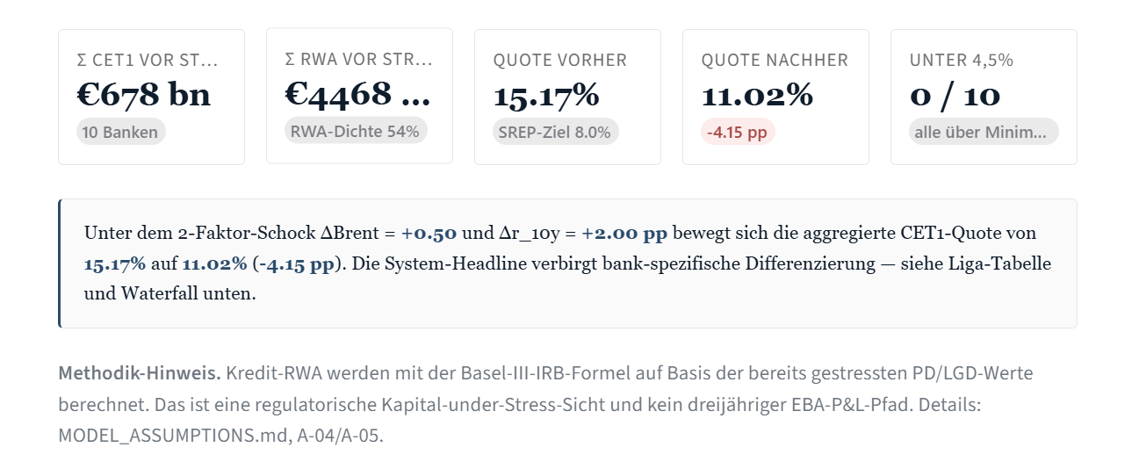
EIGENKAPITAL · VORSTANDS-USE-CASE
Der 2-Faktor-Schock senkt die Systemquote um 4,15 Prozentpunkte.
Aggregat über zehn Banken: 15,17 % vor Stress und 11,02 % danach.
SYSTEMQUOTE
15,17 → 11,02 %
−4,15 Prozentpunkte
HARTES MINIMUM
0 von 10
keine Bank unter 4,5 %
BANKEN UNTER 8 %
2 von 10
Deutsche Bank und Société Générale
EU Banking Credit Stress Cockpit · Eigenkapital
50 / 64

Slide 51
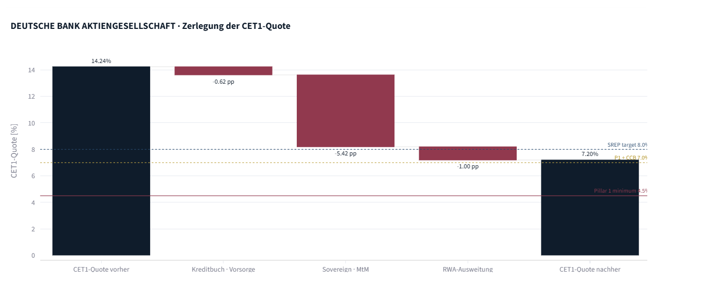
EIGENKAPITAL · VORSTANDS-USE-CASE
Deutsche Bank fällt unter 8 % und nähert sich dem Puffer.
Die CET1-Quote fällt von 14,24 % auf 7,20 % – nur 0,11 pp oberhalb von 7,09 %.
KREDITVORSORGE
−0,62 pp
Kreditvorsorge: −2,10 Mrd. €
SOVEREIGN MtM
−5,42 pp
größter Belastungskanal
RWA-AUSWEITUNG
−1,00 pp
RWA steigen auf 388 Mrd. €
EU Banking Credit Stress Cockpit · Eigenkapital
51 / 64

Slide 52
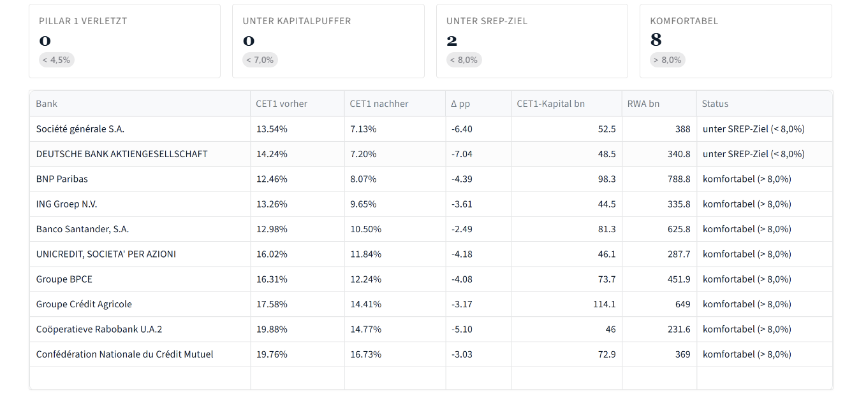
EIGENKAPITAL · VORSTANDS-USE-CASE
7,20 % macht sofortige Kapitalsteuerung notwendig.
Deutsche Bank liegt unter dem 8-%-Ziel und nur 0,11 pp über dem Kapitalpuffer von 7,09 %.
UNTER 8 %
2 von 10
Deutsche Bank und Société Générale
DB ZUM 8-%-ZIEL
−0,80 pp
7,20 % versus 8,00 %
DB ZUM PUFFER
+0,11 pp
7,20 % versus 7,09 %
EU Banking Credit Stress Cockpit · Eigenkapital
52 / 64

Slide 53
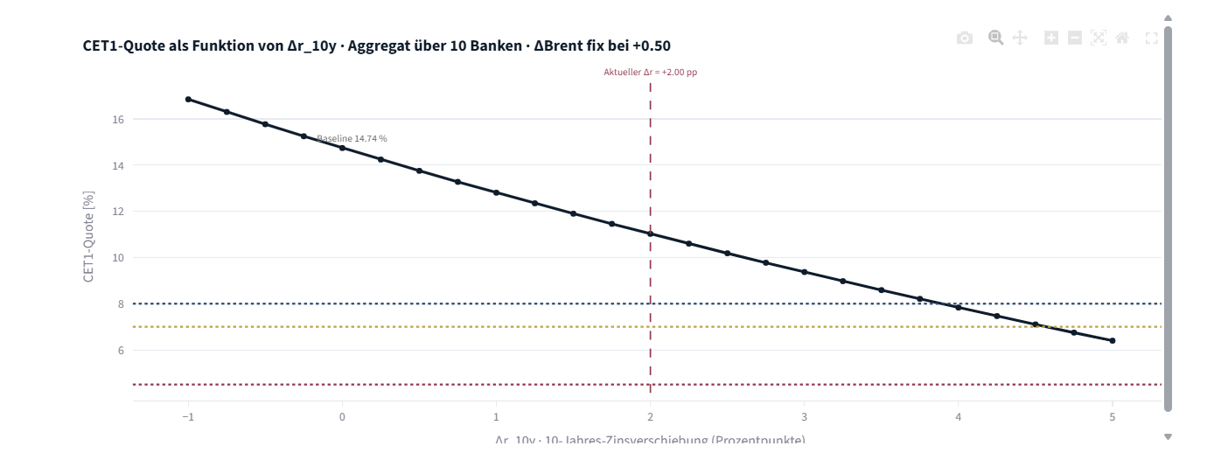
EIGENKAPITAL · VORSTANDS-USE-CASE
Das Aggregat hält Abstand, die Deutsche Bank ist bereits im Warnbereich.
Bei +65 % Brent und +200 bp liegt das Aggregat bei 11,02 %, die Deutsche Bank jedoch bei 7,20 %.
AKTUELLER SCHOCK
+200 bp
Aggregat bei 11,02 %
8-%-SCHWELLE
ca. +400 bp
bei Brent konstant +65 %
DEUTSCHE BANK
7,20 % jetzt
bereits unter dem 8-%-Ziel
EU Banking Credit Stress Cockpit · Eigenkapital
53 / 64

Slide 54
EIGENKAPITAL · VORSTANDS-USE-CASE
Vorstandsbeschluss: Kapitalpuffer kurzfristig wieder über 8 % bringen.
Bei unveränderten RWA fehlen im Modell rund 3,1 Mrd. € CET1 bis zur 8-%-Marke.
1 · SOFORT · 0–30 TAGE
2 · BILANZ · 30–90 TAGE
3 · GOVERNANCE & AUFSICHT
• Weitere Aktienrückkäufe aussetzen • Dividendenplanung neu prüfen • Gewinne einbehalten • RWA-intensives Neugeschäft vorläufig begrenzen
• Sovereign-Duration reduzieren oder hedgen • Limits für ölpreissensible Branchen verschärfen • Kredite risikoadäquat neu bepreisen • Kapitalarmes Geschäft priorisieren
• Kapitallage wöchentlich im Vorstand steuern • ECB/JST frühzeitig einbinden • Stressrechnung monatlich aktualisieren • Recovery-Optionen bei ≤ 7,09 % aktivieren
ZIELBILD > 8,0 % plus Managementpuffer. Modelllücke: rund 3,1 Mrd. € CET1 oder rund 39 Mrd. € RWA-Abbau. Praktisch als Maßnahmenmix.
EU Banking Credit Stress Cockpit · Eigenkapital
54 / 64

Slide 55
VALIDIERUNG
Validierung & Methodologie
Was der Walk-Forward-Backtest leistet und was er bewusst nicht beweist.
Drei Ebenen: Datenbasis · Stress-Treiber & Struktur · Outcomes.
Ziel ist keine perfekte Quartalsprognose, sondern eine belastbare Solvenz- und Frühwarnlogik.
55 / 64

Slide 56
TAB 5 · BACKTEST-LOGIK
No-Look-Ahead: Das Modell wird Jahr für Jahr zurück in die Vergangenheit gesetzt
Für jeden historischen Stichtag bekommt das Modell nur die damals bekannten Pillar-3-Informationen.
1
Portfolio einfrieren PD, LGD und EAD aus dem damaligen Pillar-3-Report.
2
Schocks messen Reale ΔBrent- und Δr10J-Bewegung bis zum nächsten Stichtag.
3
Modell laufen lassen 2-Faktor-Transmission und IRB-Mechanik berechnen.
4
Mit Realität vergleichen Gemeldete Entwicklung und bereinigte Wirkung gegenüberstellen.
→
→
→
Kernidee Realität = tatsächlich gemeldete PD/LGD/CET1. Modell = hypothetische Entwicklung, wenn der reale Zins- und Ölpreisschock in das Modell eingespeist wird. Dadurch entsteht ein historischer Vergleich ohne Blick in die Zukunft.
SPRECHANKER Erst einfrieren, dann Schock messen, dann rechnen, dann mit der nächsten Realität vergleichen.
EU Banking Credit Stress Cockpit · Studienprojekt 2026
56 / 64

Slide 57
TAB 5 · BACKTEST-LOGIK
Backtest ohne Zukunftsblick: Vorjahr einfrieren, Folgejahr prüfen
Die Validierung vergleicht die Stress-CET1 aus Informationsstand t erst dann mit der gemeldeten CET1, wenn t+1 veröffentlicht ist.
Portfolio einfrieren
(PD/LGD/EAD 2021)
Portfolio einfrieren
(PD/LGD/EAD 2022)
Portfolio einfrieren
(PD/LGD/EAD 2023)
weiterrollen
weiterrollen
realer Öl-/Zins-Schock
2022 einspielen
realer Öl-/Zins-Schock
2023 einspielen
realer Öl-/Zins-Schock
2024 einspielen
Prognose
vs. gemeldete
CET1 2022
Prognose
vs. gemeldete
CET1 2023
Prognose
vs. gemeldete
CET1 2024
31.12.2021
31.12.2022
31.12.2023
31.12.2024
1
Datenstand t wird eingefroren
2
Realer Schock aus t+1 wird nachträglich eingespielt
3
Vergleich mit gemeldeter CET1 t+1
Kernaussage: Der Backtest ist bewusst zeitlich versetzt. Dadurch misst er Prognosegüte statt nachträglicher Kalibrierung.
57 / 64

Slide 58
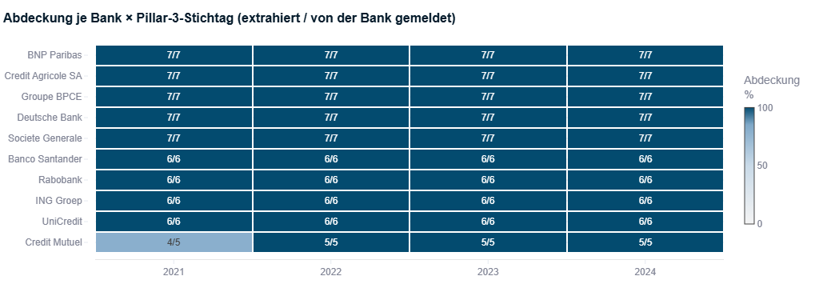
DATENBASIS · PILLAR-3-ROHREIHE
Die historische Datenbasis ist belastbar und offen dokumentiert
Zuerst prüfen wir, ob der Backtest auf einer sauberen Datenbasis steht.
BANKEN
PILLAR-3-JAHRGÄNGE
PD/LGD/EAD-PUNKTE
BANK-QUARTAL-PAARE
TESTFENSTER
10
4
255
125
Q2 2022 - …
EU-IRB-Großbanken
2021–2024
EU-CR6-A-IRB-Subtotals
10 Banken backgetestet
Walk-Forward
Aussage Dunkelblau bedeutet vollständige Abdeckung. Wenige helle Zellen bleiben bewusst offen dokumentiert, statt mit erfundenen Werten gefüllt zu werden.
SPRECHANKER Die Heatmap zeigt nicht nur Daten, sondern auch Transparenz über Lücken.
EU Banking Credit Stress Cockpit · Studienprojekt 2026
58 / 64

Slide 59
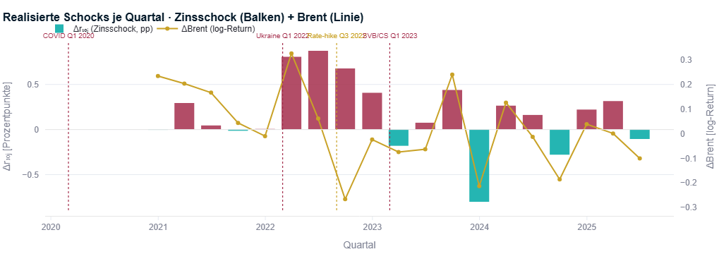
EBENE 1 · STRESS-TREIBER-TIMING
Die realen Zins- und Ölpreisschocks treffen die relevanten Krisenphasen
Bevor wir Prognosen vergleichen, prüfen wir, ob die beiden Faktoren historisch zur richtigen Zeit reagieren.
Was zeigt die Grafik? Zinsschock als Balken; Brent als Linie. Marker zeigen COVID, Ukraine, Zinswende und SVB/CS.
Befund Der Zinsschock steigt 2022 massiv; Brent bewegt sich stark im Ukraine-/Inflationsumfeld.
Bedeutung Die Auslöser feuern in den Krisen. Damit sind die Modellinputs zeitlich plausibel.
SPRECHANKER Diese Grafik prüft noch nicht Modell gegen Realität, sondern zuerst, ob die Treiber überhaupt Sinn machen.
EU Banking Credit Stress Cockpit · Studienprojekt 2026
59 / 64

Slide 60
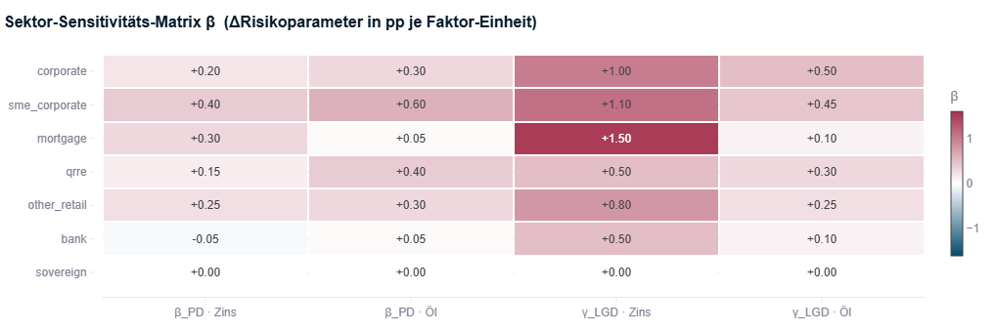
EBENE 2 · STRUKTURELLE SOUNDNESS
Die Sensitivitätsmatrix zeigt eine ökonomisch plausible 2-Faktor-Transmission
Jede IRB-Klasse reagiert anders auf Zins- und Ölpreisbewegungen.
Mortgage stärkste Zins-LGD-Reaktion: Sicherheiten- und Affordability-Kanal.
Bank leichte negative Zinswirkung auf PD, weil höhere Zinsen über die Net Interest Margin stützen können.
Sovereign keine PD/LGD-Transmission; Wirkung läuft separat über den Marktbuch-Kanal.
SPRECHANKER Hier validieren wir die Logik der Vorzeichen und Größenordnungen, nicht nur eine Ergebniszahl.
EU Banking Credit Stress Cockpit · Studienprojekt 2026
60 / 64

Slide 61
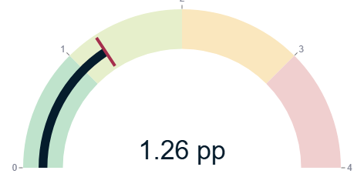
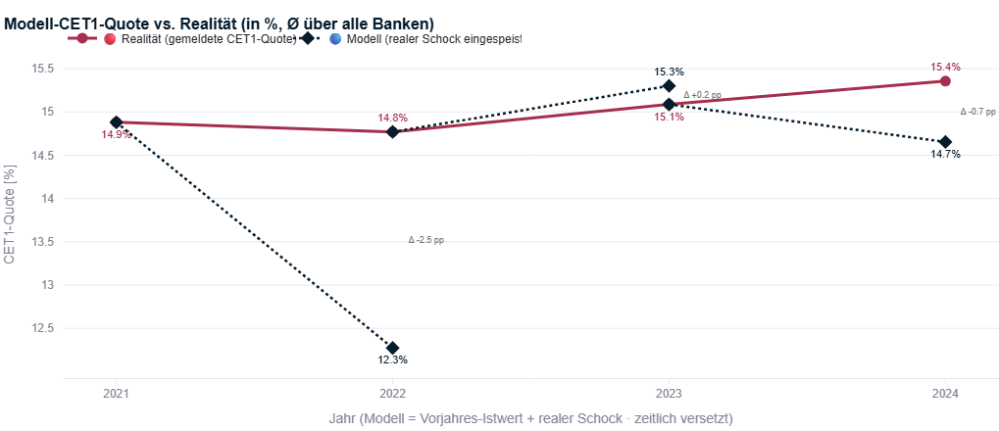
EBENE 3 · OUTCOME-VALIDIERUNG
Die CET1-Zielgröße liegt im Mittel 1,26 Prozentpunkte von der Realität entfernt
Das Modell trifft nicht jeden punkt exakt, liegt aber häufig konservativ und im Niveau nah.
MAE CET1
KONSERVATIV
1,26 pp
73 %
mittlerer Abstand
Modell ≤ Realität
Leselogik Rot = gemeldete CET1-Quote.
Dunkel blau = Modell, wenn der reale Schock eingespeist wird.
Negative Abweichung bedeutet: Modell schätzt vorsichtiger.
SPRECHANKER Der CET1-Test ist die zentrale Zielgröße: im Schnitt nah und meistens auf der sicheren Seite.
EU Banking Credit Stress Cockpit · Studienprojekt 2026
61 / 64

Slide 62
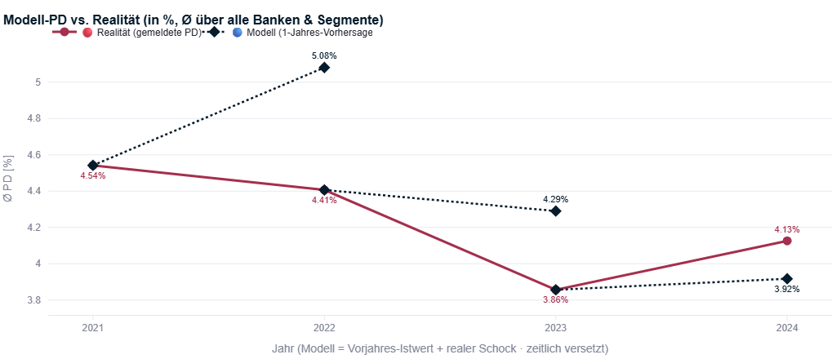
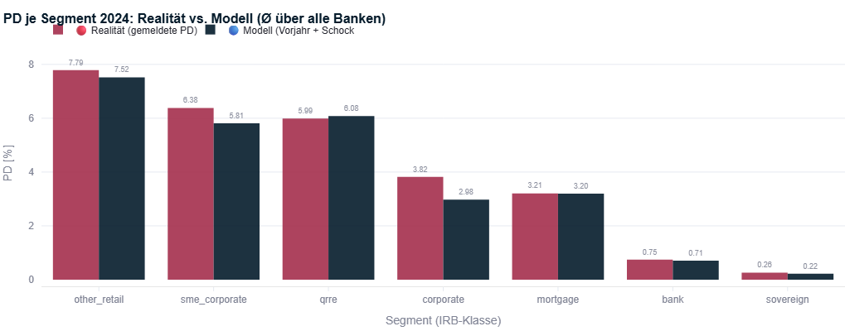
KANAL-DETAIL · PD-BACKTEST
Die PD-Prognosen liegen im Durchschnitt 0,88 Prozentpunkte von den gemeldeten Werten entfernt
Der größte methodische Unterschied entsteht durch Point-in-Time-Modell versus Through-the-Cycle-Meldung.
PD-VORHERSAGEN
Ø ABSTAND
Warum 2022 abweicht Das Modell ist Point-in-Time und reagiert sofort auf den starken Zinsanstieg. Die gemeldeten A-IRB-PDs sind Through-the-Cycle geglättet und springen regulatorisch bewusst nicht sofort.
185
0,88 pp
Bank × Klasse × Jahr
Prognose ↔ PD
SPRECHANKER Die 2022-Lücke ist vor allem PIT versus TTC - nicht automatisch ein Modellfehler.
EU Banking Credit Stress Cockpit · Studienprojekt 2026
62 / 64

Slide 63
VALIDITÄTS-VERDIKT
Das Modell ist als konservatives Solvenz- und Frühwarninstrument belastbar
Die Validierung bestätigt die Wirkungskette — mit klar dokumentierten Grenzen.
1 · Datenbasis belastbar 10 Banken, 4 Jahrgänge und 255 Pillar-3-Punkte ermöglichen einen historischen Test.
KERNBOTSCHAFT
Validiert als Stress-Instrument nicht als Punktprognose.
Das Cockpit beantwortet: „Wie steht die CET1-Quote, falls ein Schock eintritt?“ nahe an der Realität und nicht zu optimistisch. Für eine punktgenaue Quartalsprognose einzelner Kanäle ist es nicht gebaut.
2 · Stress-Treiber korrekt verankert Zins- und Brent-Schocks schlagen in den relevanten Krisenphasen aus.
3 · Stress-Mechanik plausibel Sektorale Sensitivitäten sind ökonomisch konsistent.
4 · CET1-Outcome nah & konservativ MAE 1,26 pp; in 73% der Fälle liegt das Modell vorsichtig.
Limitationen offen dokumentiert PIT-vs.-TTC-Lücke, fehlende interne Ausfalldaten, vereinfachte Restlaufzeit und keine punktgenaue Kanalprognose.
SPRECHANKER Ehrlich begrenzt, aber als konservatives Steuerungsinstrument verteidigbar.
EU Banking Credit Stress Cockpit · Studienprojekt 2026
63 / 64

Slide 64
ABSCHLUSS
Fragen & Diskussion
Welche Annahme würden Sie zuerst challengen?
β/γ-Kalibrierung
Backtest
Banken-Scope
64 / 64

